Slide 1
Chap. 7 – La gestion des risques liés à la santé et à la sécurité du travail
3. Concevoir le DUERP
Le Document Unique d’Évaluation des Risques Professionnels
recense l’ensemble des risques liés à un poste de travail.
Il est obligatoire dans toutes les entreprises, les administrations et les associations dès qu’elles emploient une personne.
Sa rédaction s’inscrit dans une démarche de prévention continue et il doit être mis à jour après chaque accident, modification du process de production ou de l’organisation du travail.

Slide 2
Chap. 7 – La gestion des risques liés à la santé et à la sécurité du travail
3. Concevoir le DUERP
L'obligation pour l'employeur en ce qui concerne la santé et la sécurité de ses salariés et une obligation de résultat.
La rédaction du DUERP est une obligation essentielle de la démarche de prévention des risques et tout manquement lié au DUERP peut être sanctionné par des amendes.
Le document peut être consulté à la demande par les délégués du personnel et par l'inspection du travail et son absence en cas d'accident du travail ou de maladie grave peut constituer une faute inexcusable pour l'employeur et justifier des sanctions pénales.

Slide 3
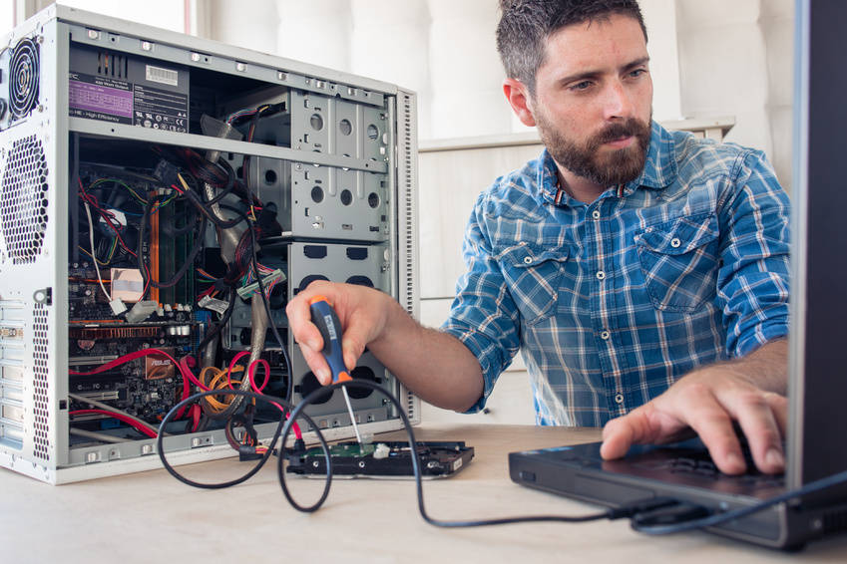
Chap. 7 – La gestion des risques liés à la santé et à la sécurité du travail
3. Concevoir le DUERP
3.1. Le poste de travail
Les risques sont indissociables du poste occupé par les salariés et des tâches qu’ils réalisent.
La fiche de poste récapitule pour chaque catégorie d’emploi, les caractéristiques des tâches qu’ils accomplissent et éventuellement les risques liés à ces tâches.

Slide 4
Chap. 7 – La gestion des risques liés à la santé et à la sécurité du travail
3. Concevoir le DUERP
3.2. Familles de risques
Principales familles de risques (INRS)
1. Risques de trébuchement, chute, heurt ou autres perturbations du mouvement | Risques liés aux effondrements et aux chutes d'objets
2. Risques de chutes de hauteur | 11. Risques et nuisances liées au bruit
3. Risques liés aux circulations internes de véhicules1 | 12. Risques liés aux ambiances thermiques
4. Risques routiers en mission | 13. Risques d'incendie et d'explosion
5. Risques liés à la charge physique de travail | 14. Risques liés à l'électricité
6. Risques liés à la manutention mécanique | 15. Risques liés aux ambiances lumineuses
7. Risques liés aux produits aux émissions et aux déchets | 16. Risques liés aux rayonnements
8. Risques liés aux agents biologiques | 17. Risques psychosociaux
9. Risques liés aux équipements de travail

Slide 5
Chap. 7 – La gestion des risques liés à la santé et à la sécurité du travail
3. Concevoir le DUERP
3.3. Évaluer les risques
L’évaluation d’un risque dépend de la probabilité de survenue d’un dommage et de sa gravité.
Chaque situation dangereuse doit être évaluée en fonction de sa gravité (échelle de gravité) et de sa probabilité de survenue (échelle d’exposition).

Slide 6
Chap. 7 – La gestion des risques liés à la santé et à la sécurité du travail
3. Concevoir le DUERP
3.4. Hiérarchiser les risques
Cette phase consiste à hiérarchiser les risques, ceux dont la probabilité de survenue et dont les conséquences sont les plus importantes afin d’identifier les risques à traiter en priorité.
À partir des 2 grilles précédentes, il est possible de calculer la criticité de chaque risque. Elle est obtenue en multipliant l’indice de probabilité par l’indice de gravité.

Slide 7
Chap. 7 – La gestion des risques liés à la santé et à la sécurité du travail
3. Concevoir le DUERP
3.4. Hiérarchiser les risques

Slide 8
Chap. 7 – La gestion des risques liés à la santé et à la sécurité du travail
3. Concevoir le DUERP
3.4. Hiérarchiser les risques

Slide 9
Chap. 7 – La gestion des risques liés à la santé et à la sécurité du travail
3. Concevoir le DUERP
3.5. Méthodes d'observation et d'analyse des postes de travail
La création du DUERP consiste à collecter les informations sur les risques rencontrés auprès de chaque unité de travail*, puis à en faire une synthèse dans des tableaux récapitulatifs.
=> Ils hiérarchisent ces risques pour mieux identifier les mesures préventives à prendre pour réduire les risques supportés par le personnel.
* L’unité de travail, n’est pas forcément un poste de travail, une fonction, une activité, un processus mais une situation de travail dans laquelle un ou des salariés, est (sont) exposé(s) à un même danger (source : INRS).

Slide 10
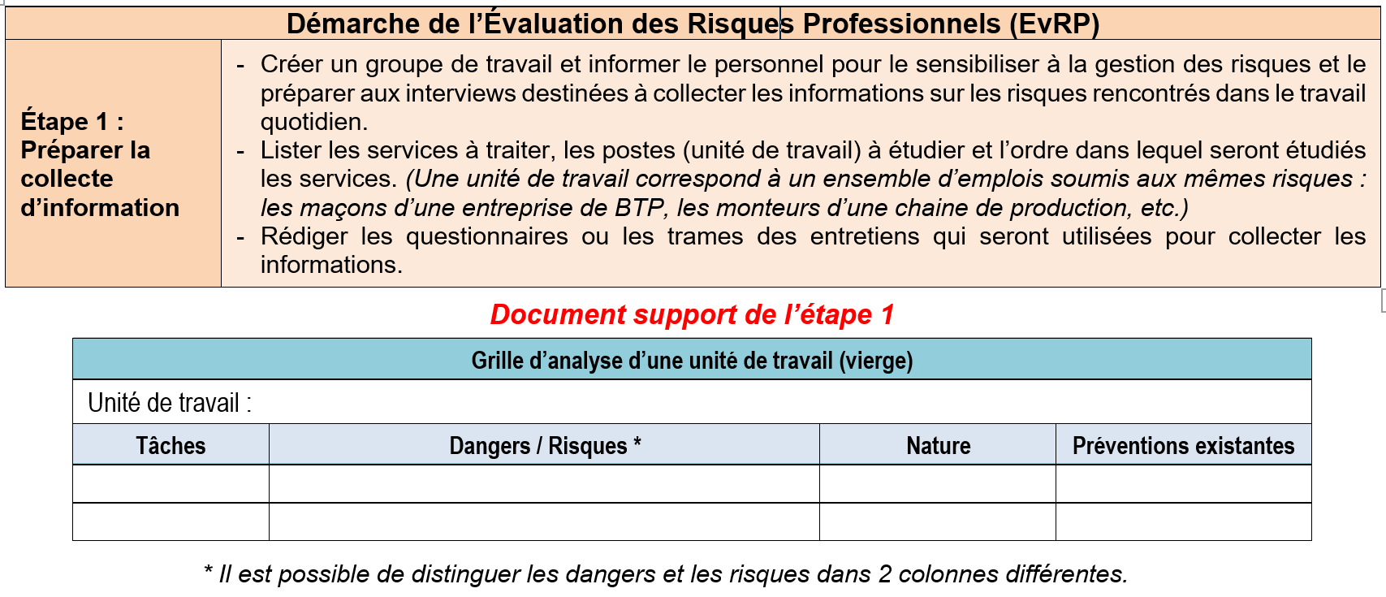
Chap. 7 – La gestion des risques liés à la santé et à la sécurité du travail
3. Concevoir le DUERP
3.5. Méthodes d'observation et d'analyse des postes de travail

Slide 11
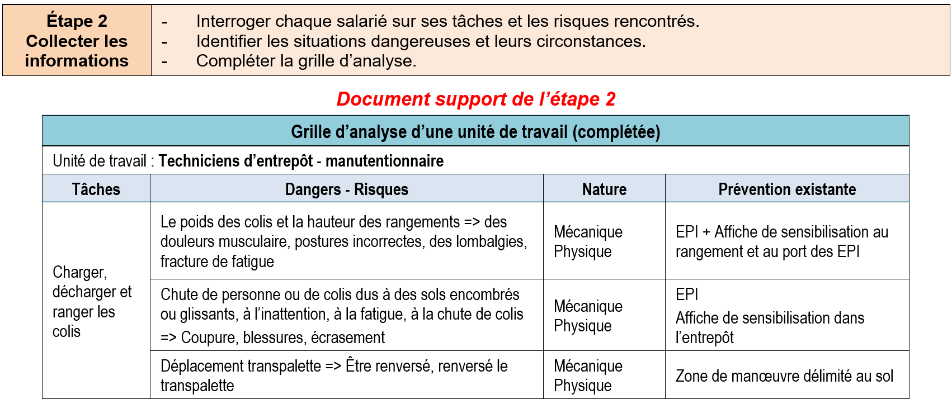
Chap. 7 – La gestion des risques liés à la santé et à la sécurité du travail
3. Concevoir le DUERP
3.5. Méthodes d'observation et d'analyse des postes de travail

Slide 12
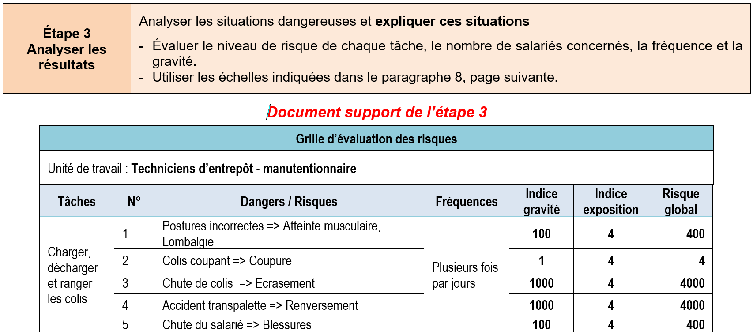
Chap. 7 – La gestion des risques liés à la santé et à la sécurité du travail
3. Concevoir le DUERP
3.5. Méthodes d'observation et d'analyse des postes de travail

Slide 13
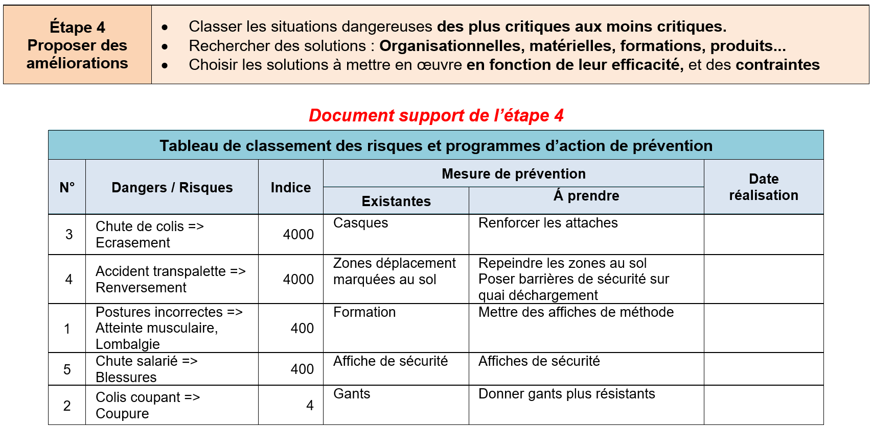
Chap. 7 – La gestion des risques liés à la santé et à la sécurité du travail
3. Concevoir le DUERP
3.5. Méthodes d'observation et d'analyse des postes de travail

Slide 14
Chap. 7 – La gestion des risques liés à la santé et à la sécurité du travail
3. Concevoir le DUERP
3.5. Méthodes d'observation et d'analyse des postes de travail

